Slide 1

PARTIDO DEMOCRATICO · POSTU ADMINISTRATIVU DOM ALEIXO
SGDM-PDPADA
Sistema Jestaun Dadus Membru
ho Struktura no Organigrama
Hanoin · Hari'i · Hametin
Dili, Timor-Leste
Apresentasaun sistema ba lideransa no ekipa Postu
Notes:
Hakbiit: SGDM-PDPADA mak sistema ba rejistu no jere dadus membru Partido Democratico iha Postu Dom Aleixo, ho aprovasaun, struktura, relatóriu no dokumentu ofisiál.

Slide 2
Tansá presiza sistema ida ne'e?
Problema ohin loron
Objetivu sistema
■ Dadus membru iha folha no Excel ne'ebé iha fatin oioin, fasil dupla no lakon.
■ Susar atu hatene lalais total membru tuir suku, aldeia no organizasaun.
■ Lista delegadu no struktura konferensia halo manuál dala ida-ida.
■ La klaru se mak halo input, se mak aprova, no se mak troka dadus.
■ Dadus hanesan: membru ida = Nu. Eleitoral ida, organizasaun ida.
■ Kontrolu: input husi suku/aldeia/organizasaun, aprovasaun husi Presidente no Coordenador Postu.
■ Transparénsia: Historia hatudu buat hotu ne'ebé troka.
■ Relatóriu lalais: tabela, grafiku, lista delegadu no PDF.
SGDM-PDPADA · Partido Democratico · Postu Administrativu Dom Aleixo, Dili
2
Notes:
Esplika problema uluk: dadus iha folha no Excel, susar atu hatene total husi suku, aldeia no organizasaun.

Slide 3
Vizaun jeral sistema
1
Input
2
Aprovasaun
3
Struktura
4
Relatóriu
Sekjer Suku, Aldeia no Organizasaun rejistu membru
Presidente no Coordenador Postu aprova ka rejeita
Aloka pozisaun suku, aldeia, organizasaun no komisaun
Varanda, painel, tabela, grafiku no dokumentu PDF
Dadus
Struktura
Seguransa
Membru, foto, kartaun eleitoral PDF, organizasaun
Presidente, koordenador, sekretariu, delegadu no organigrama
Peran, wilayah, verifika file, Historia no backup
SGDM-PDPADA · Partido Democratico · Postu Administrativu Dom Aleixo, Dili
3
Notes:
Fluxu simples: input, aprovasaun, struktura, relatóriu. Peran sira kontrola saida mak bele hare no halo saida.

Slide 4
Peran no direitu asesu
Peran | Hare dadus | Input / edita | Aprova | Seluk
Presidente Postu | Postu tomak | – | Sin | Aloka pozisaun, hamoos, organigrama, Historia
Coordenador Postu | Postu tomak | – | Sin | Historia, ekspor CSV, lista delegadu
Sekretariu Postu | Rekapitulasaun no grafiku de'it | – | – | Varanda, painel, relatóriu
Coordenador / Sekjer Suku | Nia suku de'it | Sekjer Suku | – | Lista delegadu suku
Coordenador / Sekjer Aldeia | Nia aldeia de'it | Sekjer Aldeia | –
Koord. / Sekr. Organizasaun | Membru organizasaun (OJD, OPD, MPD) | Sekr. Organizasaun | –
Admin | La hare dadus membru | – | – | Uzuáriu, dadus master, tinan ativu
SGDM-PDPADA · Partido Democratico · Postu Administrativu Dom Aleixo, Dili
4
Notes:
Peran mak determina saida bele hare. Sekretariu Postu hare de'it rekapitulasaun no grafiku.

Slide 5
Dalan dadus membru: husi input to'o aprovasaun
Sekjer rejistu membru
Pendente
hein aprovasaun
Aprovadu
konta iha rekapitulasaun
Rejeitadu
ho razaun obrigatóriu
■ Nu. Eleitoral: obrigatóriu no úniku; la iha BI.
■ Dupla: sistema fó avizu se naran no data moris hanesan; Presidente/Coordenador bele revee.
■ Foto no PDF eleitoral: sistema verifika sira nia konteúdu loloos, naran file foun ho hash.
■ Edita: dadus fila ba Pendente, tenke aprova fali.
■ Rejeita: Sekjer simu notifikasaun atu koriji.
■ Notifikasaun: sino iha menu hatudu total Pendente no Rejeitadu.
■ Ekspor CSV: Presidente no Coordenador de'it, rejistu iha Historia.
SGDM-PDPADA · Partido Democratico · Postu Administrativu Dom Aleixo, Dili
5
Notes:
Dadus foun sempre Pendente. Se edita, fila ba Pendente no tenke aprova fali.

Slide 6
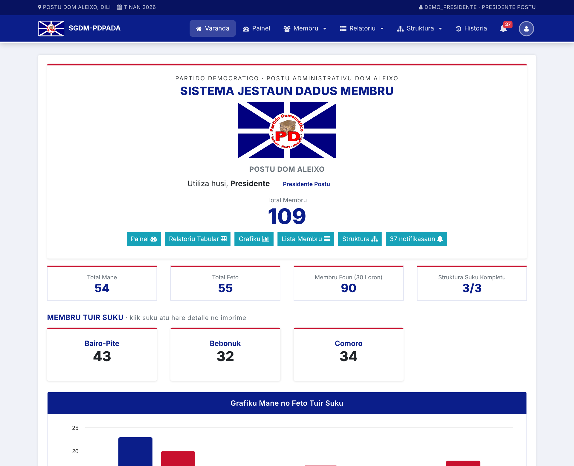
Varanda: informasaun simples ba Postu
■ Kartaun suku: naran suku ho total de'it, klik atu hare detalle.
■ Info lalais: total Mane, Feto, membru foun 30 loron no struktura suku kompletu.
■ Grafiku: Mane no Feto tuir suku.
■ Suku, aldeia no organizasaun: hare nia wilayah de'it.
Imajen: dadus demo (laos dadus loloos)
SGDM-PDPADA · Partido Democratico · Postu Administrativu Dom Aleixo, Dili
6
Notes:
Varanda ho kartaun suku, info lalais no grafiku Mane/Feto.

Slide 7
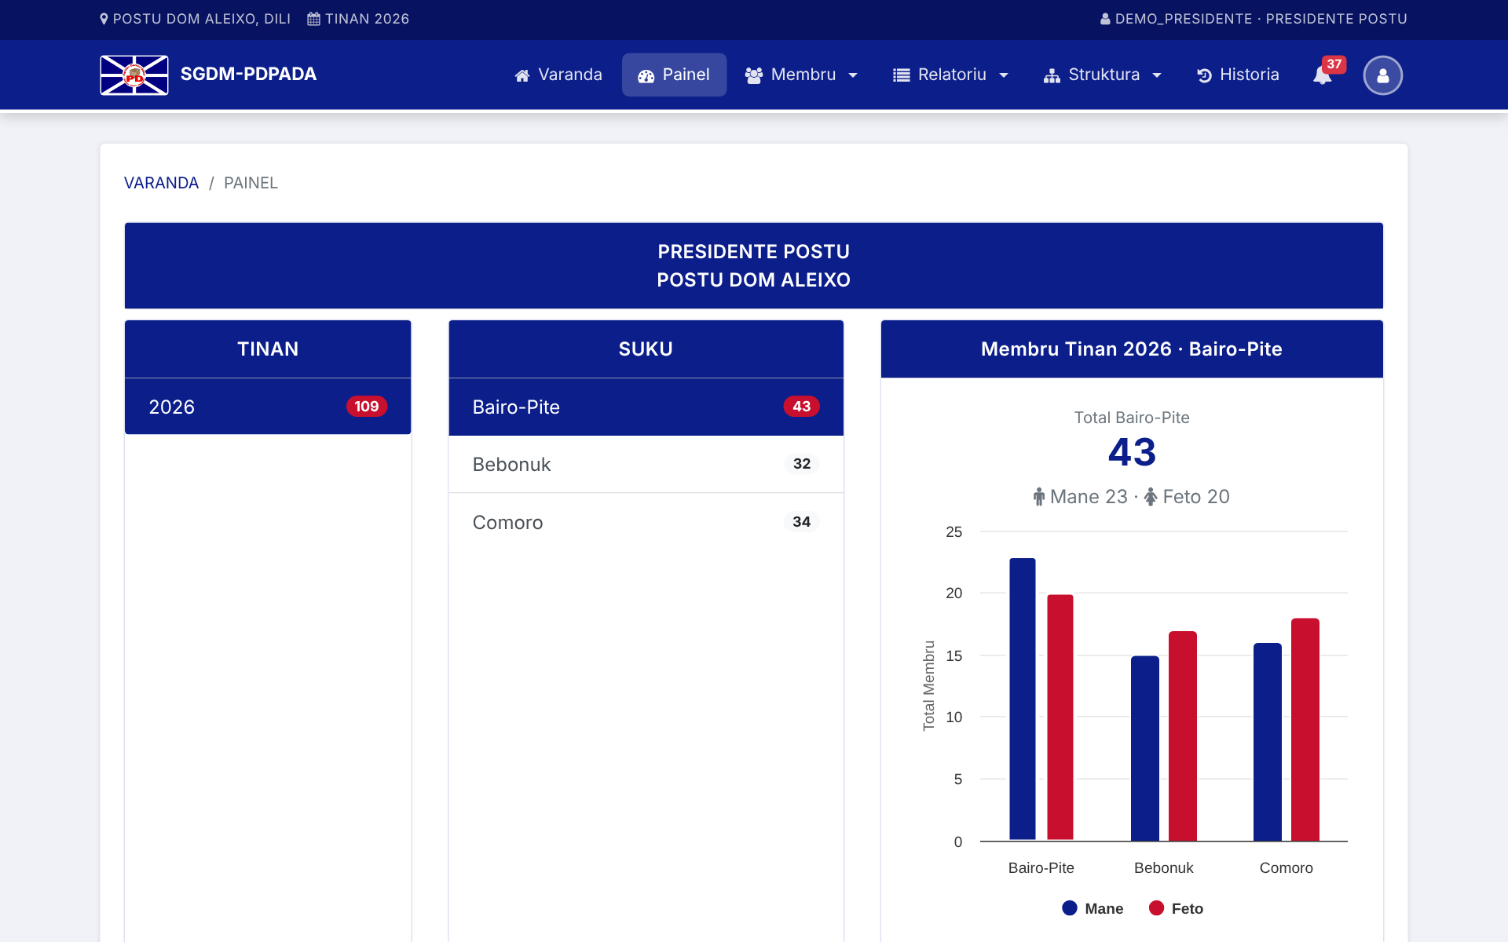
Painel: tinan, suku no grafiku
■ Kolua tolu: lista Tinan | Suku | grafiku.
■ Hili suku: grafiku no total hatudu kedas, ho aldeia iha kraik.
■ Tuir peran: suku hare aldeia; aldeia hare organizasaun.
■ Mane no Feto: kompara iha grafiku hanesan.
Imajen: dadus demo (laos dadus loloos)
SGDM-PDPADA · Partido Democratico · Postu Administrativu Dom Aleixo, Dili
7
Notes:
Painel: hili tinan no suku, grafiku Mane/Feto.

Slide 8
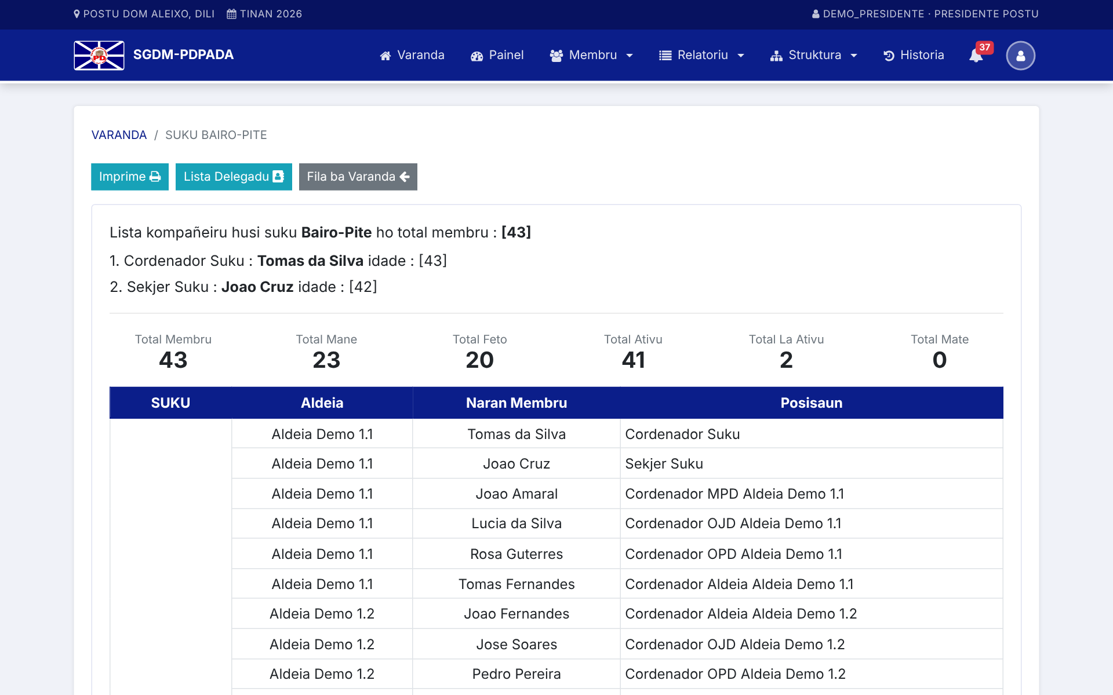
Detalle suku no imprime
■ Klik suku: hatudu naran Koordenador no Sekjer Suku ho idade.
■ Total: Mane, Feto, Ativu, La Ativu no Mate.
■ Tabela: Suku, Aldeia, Naran Membru, Posisaun.
■ Imprime: kop, tabela ho liña metan, no númeru pájina.
■ Privasidade: Sekretariu Postu la hare Nu. Eleitoral ka telefone.
Imajen: dadus demo (laos dadus loloos)
SGDM-PDPADA · Partido Democratico · Postu Administrativu Dom Aleixo, Dili
8
Notes:
Detalle suku ne'ebé bele imprime.

Slide 9
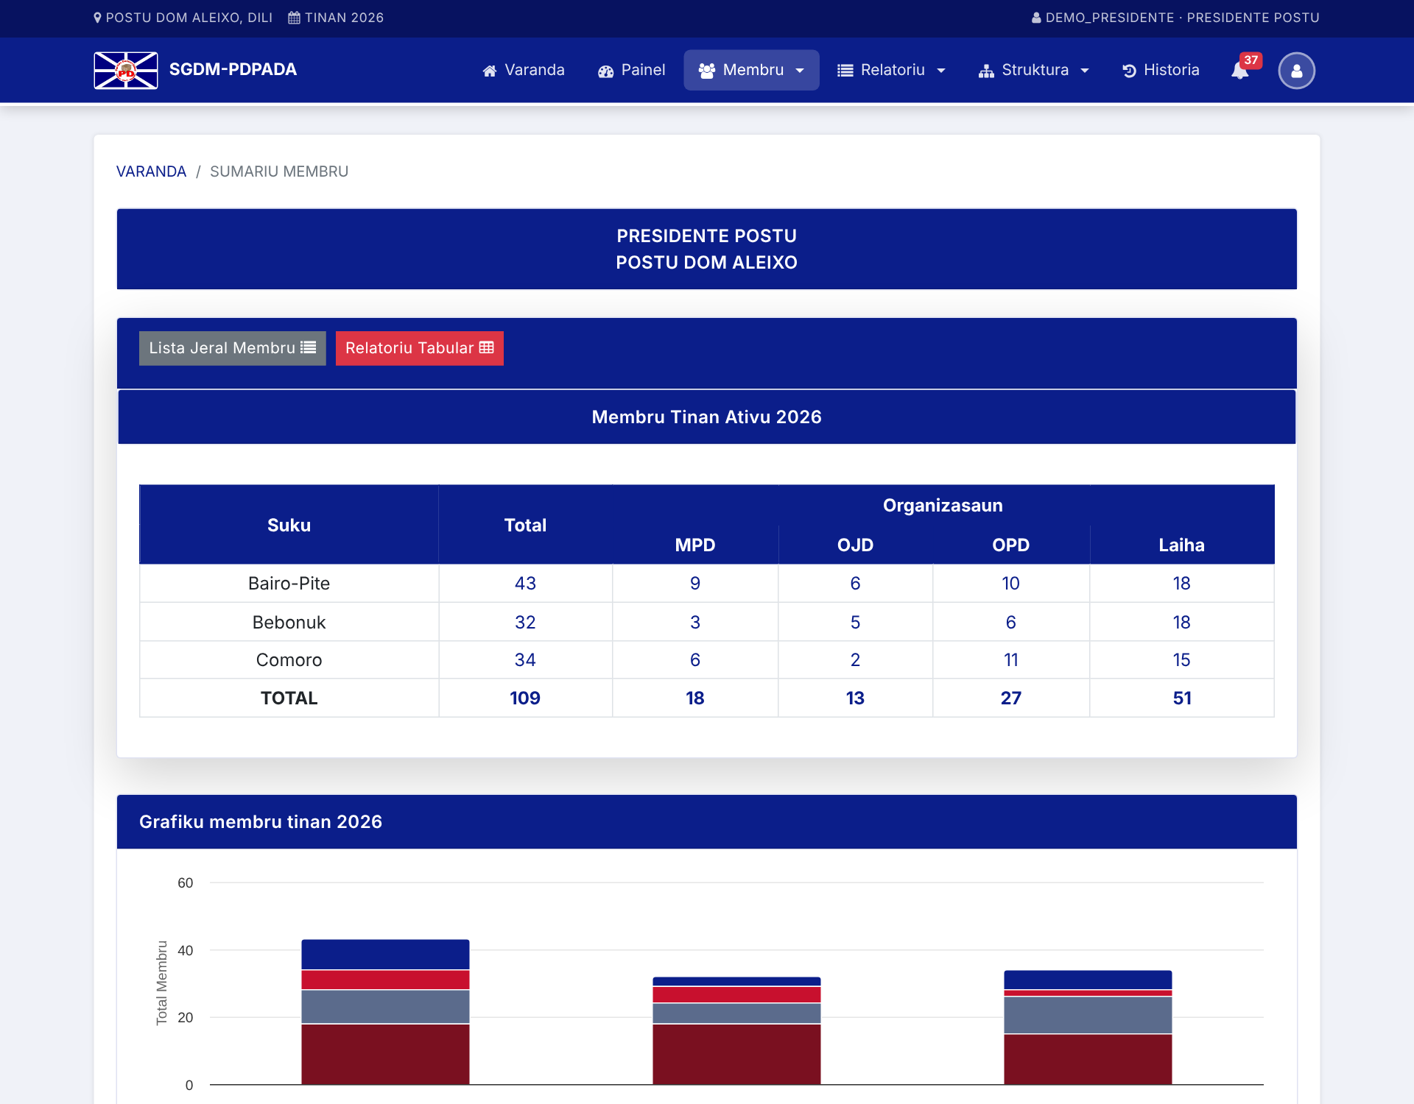
Sumariu Membru: suku, aldeia no organizasaun
■ Tabela: liña suku/aldeia, kolua organizasaun (OJD, OPD, MPD no seluk).
■ Númeru bele klik: ba lista membru ne'ebé filtra kedas.
■ Grafiku: barras tumpuk tuir organizasaun.
■ Tuir peran: Postu, suku, aldeia no organizasaun hare nia parte de'it.
Imajen: dadus demo (laos dadus loloos)
SGDM-PDPADA · Partido Democratico · Postu Administrativu Dom Aleixo, Dili
9
Notes:
Sumariu Membru, iha menu Membru molok Lista Membru.

Slide 10
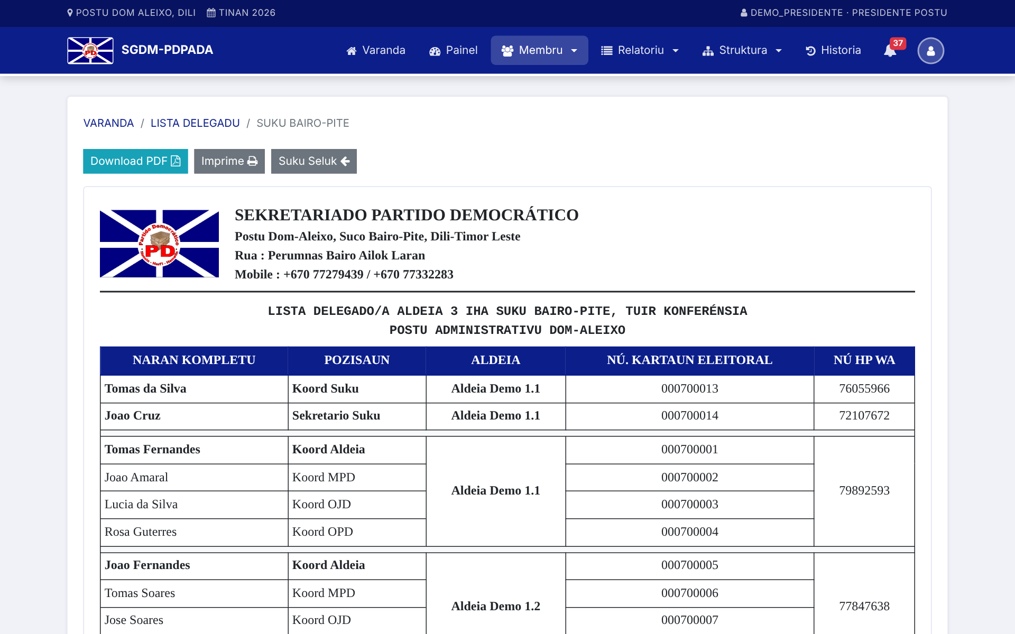
Lista Delegadu no PDF ofisiál
■ Husi struktura: Koord/Sekretario Suku, Koord Aldeia no sayap OJD/OPD/MPD.
■ Kolua: Naran, Pozisaun, Aldeia, Nu. Kartaun Eleitoral, Nu. HP WA.
■ PDF A4: kop surat ho bandeira, títulu "Lista Delegado/a Aldeia ...", pájina ho númeru.
■ Asesu: Presidente, Coordenador Postu no peran suku (nia suku de'it).
■ Audit: download PDF rejistu iha Historia.
Imajen: dadus demo (laos dadus loloos)
SGDM-PDPADA · Partido Democratico · Postu Administrativu Dom Aleixo, Dili
10
Notes:
Lista Delegadu ho kop surat ofisiál.

Slide 11
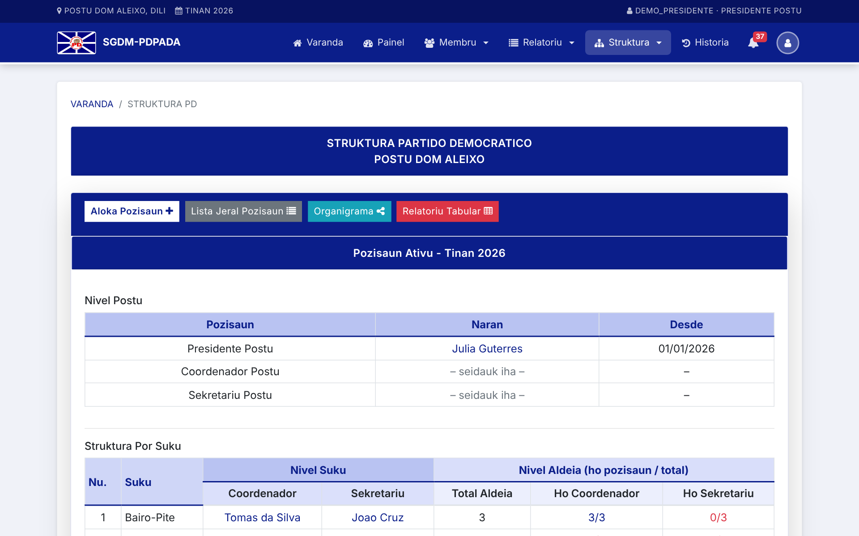
Struktura PD no Aloka Pozisaun
■ Dashboard: pozisaun Postu, suku no aldeia ho total kompletu.
■ is_colocado: membru ne'ebé iha pozisaun ativu la hatudu fali iha form.
■ Termina: data tuan rai nafatin; membru bele hetan pozisaun foun.
■ Istória pozisaun: kolua "Ema ba Pozisaun" hatudu ema hira mak uluk hela pozisaun ida ne'e.
■ Sayap organizasaun: ezemplu Koord OJD Aldeia X.
Imajen: dadus demo (laos dadus loloos)
SGDM-PDPADA · Partido Democratico · Postu Administrativu Dom Aleixo, Dili
11
Notes:
Struktura PD ho butaun Organigrama.

Slide 12
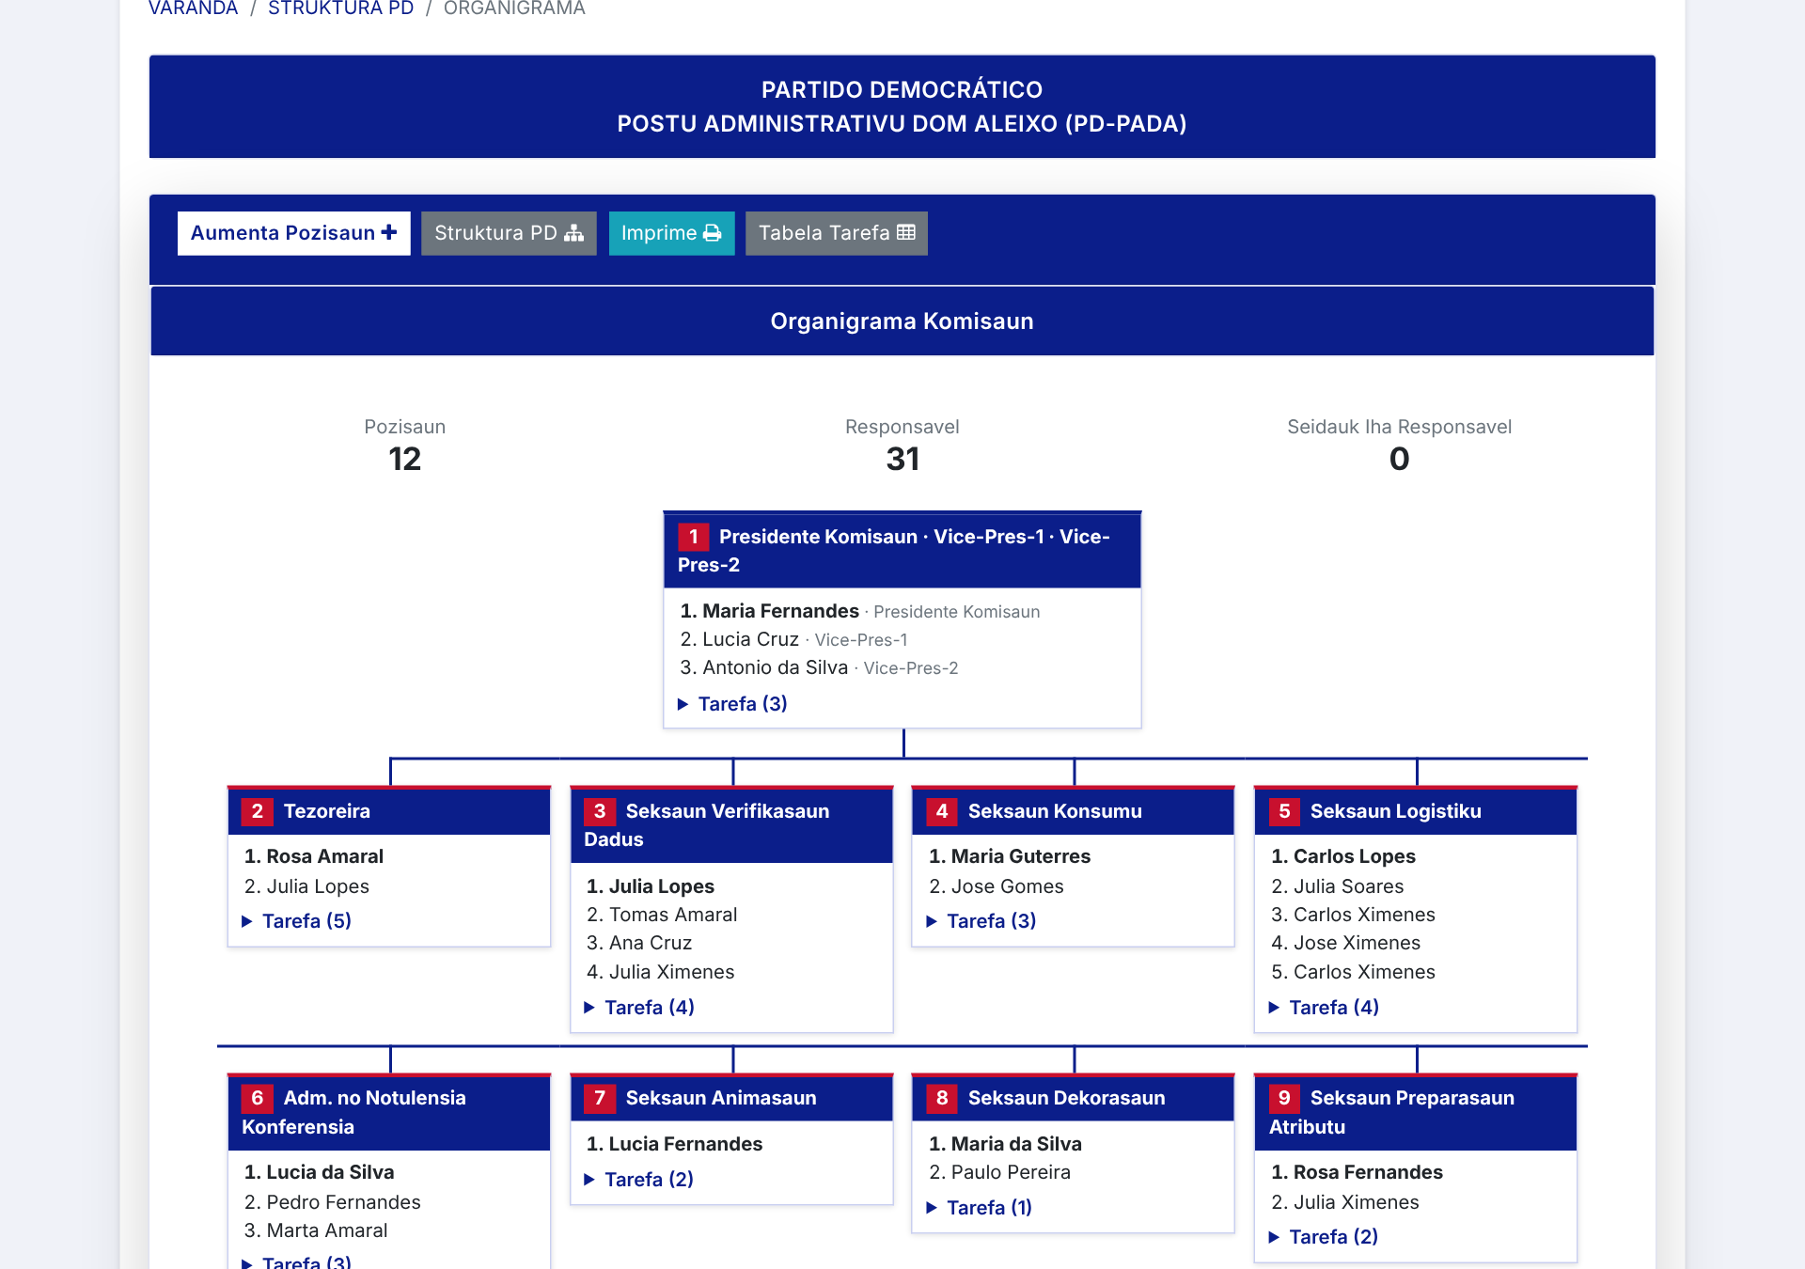
Organigrama komisaun
■ Pozisaun 12: Presidente/Vice, Tezoreira no seksaun hotu tuir dokumentu ofisiál.
■ Kartaun: responsavel numera, número 1 bold, no tarefa bele loke.
■ Tabela: Pozisaun | Responsavel | Deskrisaun Tarefas | Obs.
■ Jere: Presidente aumenta pozisaun no responsavel (membru ka naran livre).
■ Imprime: bagan no tabela prontu ba folha.
Imajen: dadus demo (laos dadus loloos)
SGDM-PDPADA · Partido Democratico · Postu Administrativu Dom Aleixo, Dili
12
Notes:
Organigrama ho responsavel no tarefa.

Slide 13
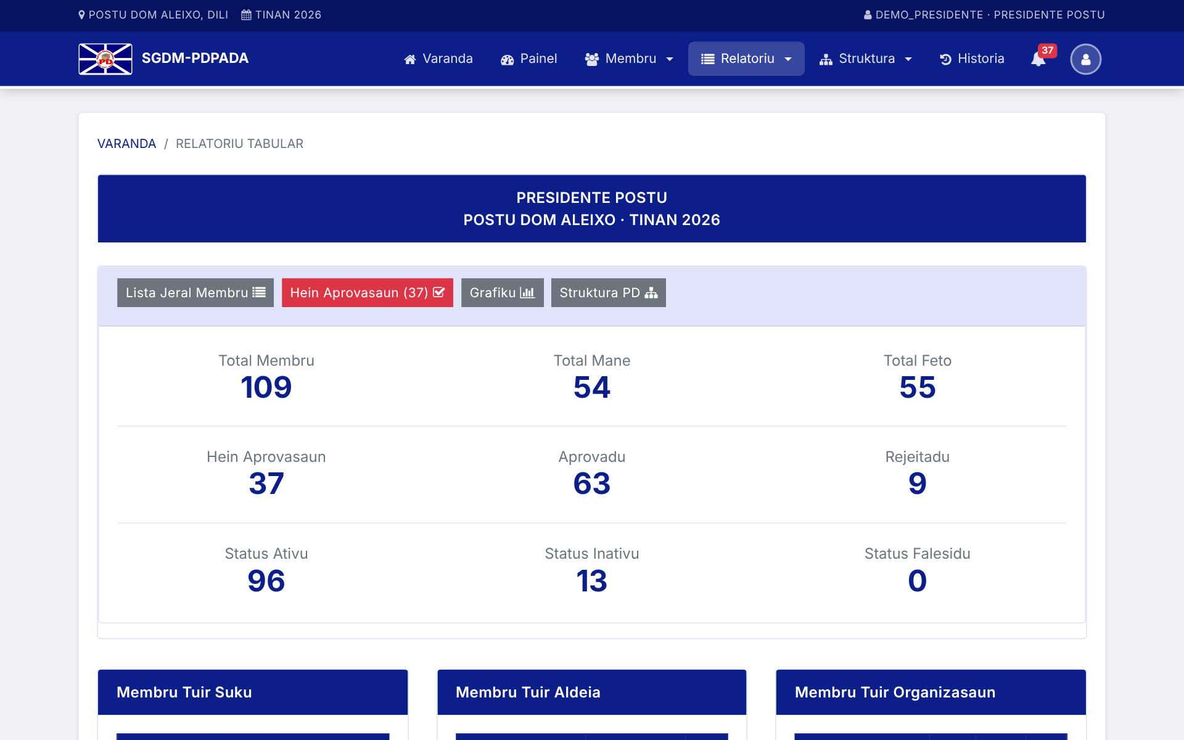
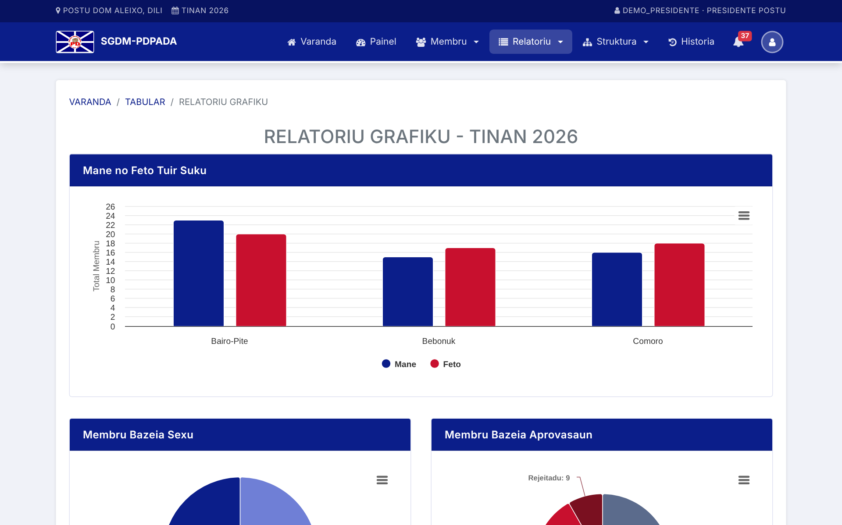
Relatóriu Tabular no Grafiku
■ Tabular: total, aprovasaun, status; tabela suku, aldeia no organizasaun ho kolua Mane no Feto; sira nia númeru bele klik.
■ Grafiku: sexu, aprovasaun, suku, organizasaun, status, idade, estadu sivíl, tinan tama no kompara Mane/Feto tuir suku.
Imajen: dadus demo (laos dadus loloos)
SGDM-PDPADA · Partido Democratico · Postu Administrativu Dom Aleixo, Dili
13
Notes:
Relatóriu tuir peran. Tabela suku, aldeia, organizasaun ho Mane no Feto.

Slide 14
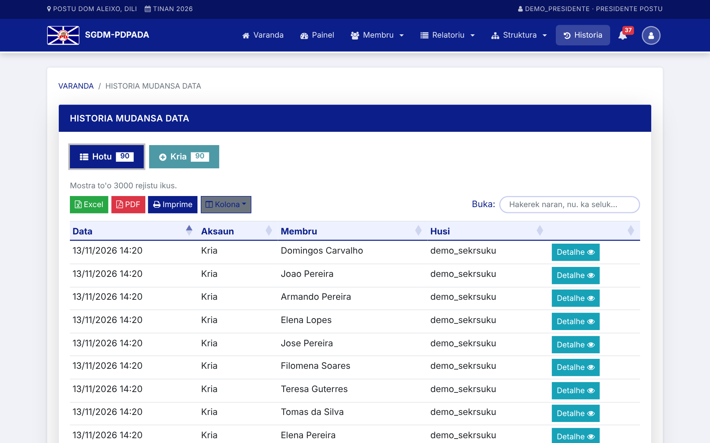
Historia: rejistu mudansa dadus
■ Lista badak: Data, Aksaun, Membru, Husi no butaun Detalhe.
■ Detalhe: pájina separadu ho dadus uluk no foun kompletu.
■ Butaun filtru: Kria, Edita, Aprova, Rejeita, Aloka, Termina, Organigrama, Ekspor.
■ Asesu: Admin, Presidente no Coordenador Postu.
Imajen: dadus demo (laos dadus loloos)
SGDM-PDPADA · Partido Democratico · Postu Administrativu Dom Aleixo, Dili
14
Notes:
Historia ho butaun filtru no butaun Detalhe.

Slide 15
Seguransa no integridade dadus
Peran no wilayah
File verifikadu
Login seguru
Server verifika peran no wilayah; suku la hare suku seluk.
Foto no PDF eleitoral tama verifika konteúdu, naran foun ho hash SHA-256, rai iha fatin privadu.
Limite tentativa sala, password forte no logout ho konfirmasaun.
Historia
Proteje CSV/PDF
Backup no kontrolu
Kria, edita, aprova, aloka, ekspor no hare dokumentu rejistu hotu.
Ekspor CSV hasai risku formula; PDF delegadu rejistu.
Komandu backup_data, /healthz/ no tes automátiku 271.
SGDM-PDPADA · Partido Democratico · Postu Administrativu Dom Aleixo, Dili
15
Notes:
Prinsípiu: hare de'it saida ne'ebé nia peran permite, no buat hotu iha rejistu.

Slide 16
Teknolojia no operasaun
■ Django 5.2: framework ne'ebé estável no maintenance naruk.
■ Database: SQLite (default) ka MySQL; indeks ba query ne'ebé dala barak.
■ Offline: Bootstrap, DataTables, Highcharts no ikon rai iha server; la presiza internet.
■ Tampilan: responsivu ba telemovel; kór tuir bandeira partidu.
■ PDF: reportlab ba dokumentu ofisiál.
Deploy no manutensaun
■ PythonAnywhere: git pull, bash update.sh, Reload.
■ update.sh halo pip install, migrate, collectstatic no verifika.
■ Migrasaun aumenta dadus nu'udar is_colocado no organigrama.
■ Kódigu tuir padraun: view, form, template no tes iha pasta membro.
■ Tes automátiku 271 sai prontu antes loke ba produsaun.
SGDM-PDPADA · Partido Democratico · Postu Administrativu Dom Aleixo, Dili
16
Notes:
Sistema leve, funsiona iha internet fraku tanba asset hotu offline.

Slide 17
Benefísiu no pasu tuir mai
Benefísiu
Pasu tuir mai
■ Total membru no struktura sai lalais, la presiza soma manuál.
■ Dadus ho kualidade: la dupla, iha aprovasaun no istória.
■ Dokumentu ofisiál (lista delegadu, organigrama) prontu imprime.
■ Lideransa suku no aldeia hare nia wilayah propriu.
■ Importa dadus membru ne'ebé iha ona husi Excel.
■ Treinamentu ba Sekjer Suku, Aldeia no Organizasaun.
■ Hatama responsavel organigrama no delegadu suku hotu.
■ Aumenta relatóriu: rekapitulasaun delegadu tuir suku (PDF) ho asinatura.
■ Backup regulár no revee seguransa kada tinan.
SGDM-PDPADA · Partido Democratico · Postu Administrativu Dom Aleixo, Dili
17
Notes:
Konvida lideransa atu fó prioridade ba pasu tuir mai.

Slide 18
Obrigadu
SGDM-PDPADA
Sistema Jestaun Dadus Membru
Hanoin · Hari'i · Hametin
Demo no pergunta
caro.pythonanywhere.com

